Slide 1


ANTIGA ENVASADORA – CONCEIÇÃO DO RIO VERDE

Slide 2
Temas
Apresentação
Panorâmica
Linhas de Transmissão e Subestações CEMIG
Situação
Uso e Ocupação do Solo
Topografia
Informações
Restrições Ambientais

Slide 3
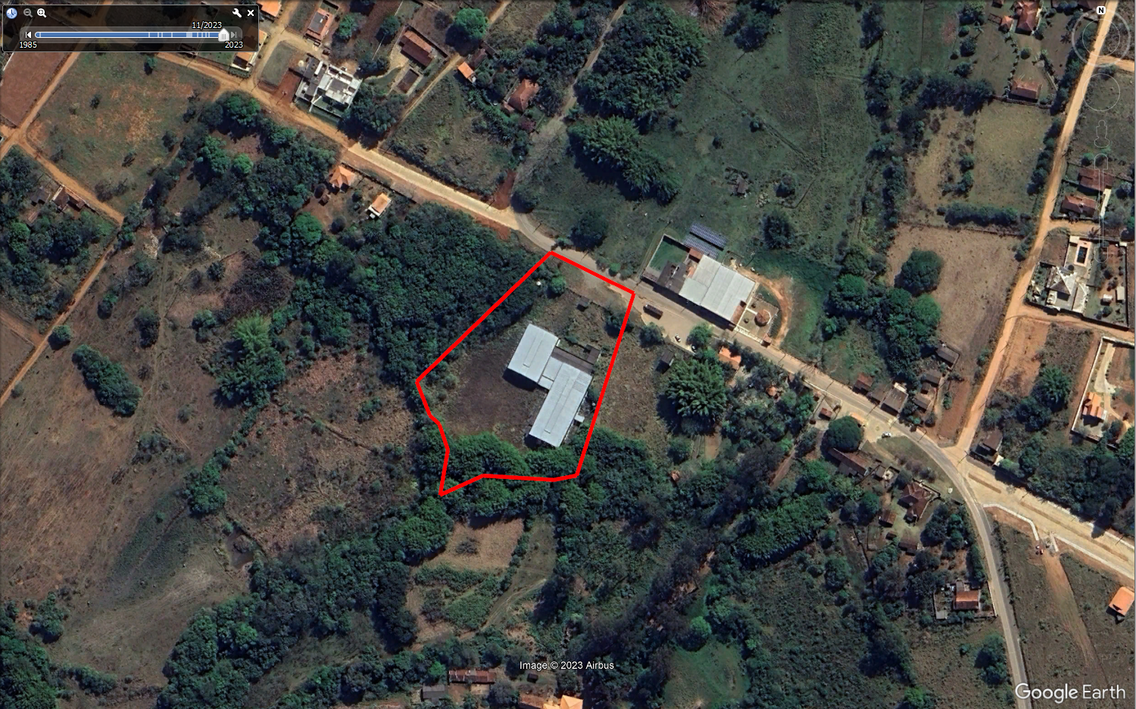
Antiga Envasadora – Conceição do Rio Verde
Apresentação
A = 11.676,00 m²

Slide 4
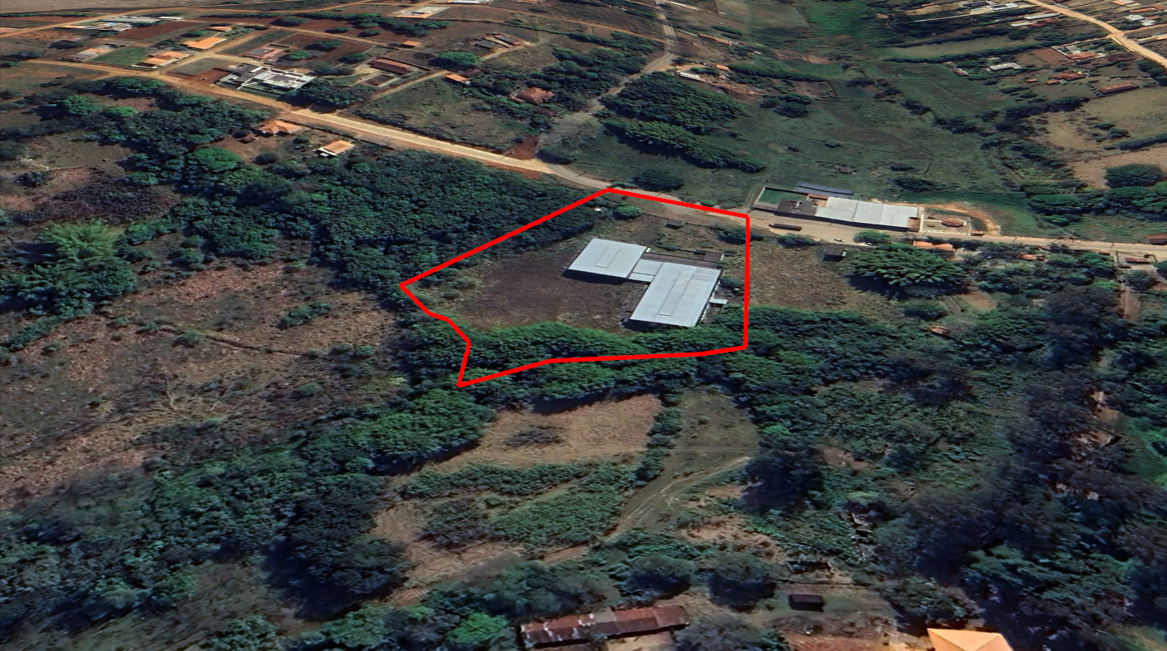
Antiga Envasadora – Conceição do Rio Verde
Panorâmica
Mata do Jacaré
A= 890.736,00 m²

Slide 5
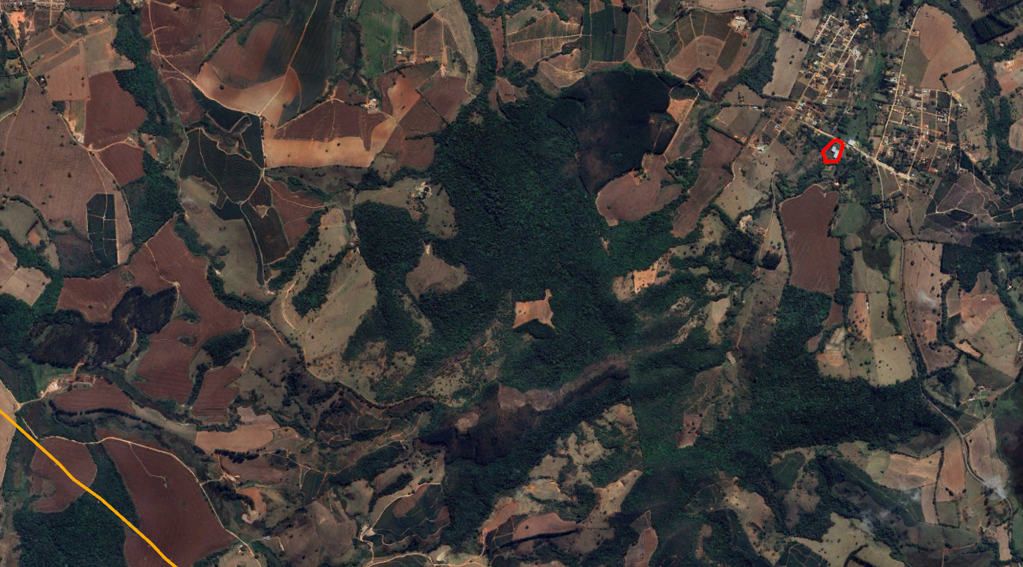
Antiga Envasadora – Conceição do Rio Verde
Linhas de Transmissão e Subestações CEMIG
LT 138 KV

Slide 6
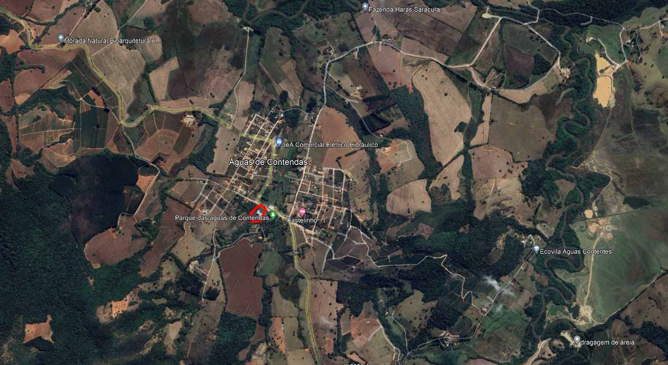
Antiga Envasadora – Conceição do Rio Verde
Situação

Slide 7
Antiga Envasadora – Conceição do Rio Verde
Topografia

Slide 8
Antiga Envasadora – Conceição do Rio Verde
Uso e Ocupação do Solo
A = 11.676,00 m²
Percentual
de mata
0%

Slide 9
Antiga Envasadora – Conceição do Rio Verde
Informações
DENOMINAÇÃO | ANTIGA ENVASADORA
TIPO | URBANO
ENDEREÇO | AVENIDA JOSÉ DA COSTA BARROS, DISTRITO DE ÁGUAS DE CONTENDAS, CONCEIÇÃO DO RIO VERDE-MG
VALOR | R$ 2.190.000,00
MATRÍCULA | 7091
ÁREA TERRENO | 11.676,00 m²
ÁREA CONSTRUÍDA | 2.348,00 m²
USO E OCUPAÇÃO | DESOCUPADO

Slide 10
Antiga Envasadora – Conceição do Rio Verde
Restrições Ambientais
Enquadramento de restrições ambientais conforme a Infraestrutura de Dados Espaciais do Sistema Estadual de Meio Ambiente e Recursos Hídricos (IDE-Sisema)
  Potencialidade de ocorrência de cavidades (CECAV): Baixo
  Zona de transição da Reserva da Biosfera da Mata Atlântica (IEF/MMA/UNESCO)
  Áreas de Segurança Aeroportuária de Aeródromos - Lei nº 12.725/2012 (Semad/DECEA): Público e Privado
  Enquadramentos de Corpos D'água (Igam) - Enquadramentos da circunscrição hidrográfica do Rio Verde: Classe 1
  Bioma Mata Atlântica (MMA/IBGE): Área de abrangência do bioma mata atlântica - Lei nº 11.428/2006

